Slide 1
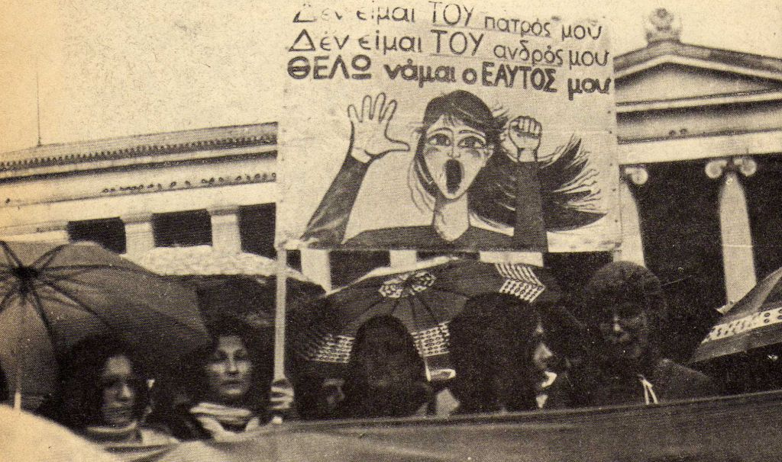
Το κίνημα του φεμινισμού.

Slide 2
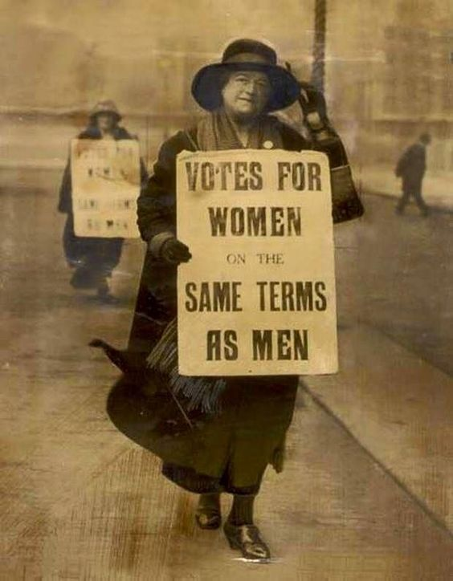
ΤΙ ΕΊΝΑΙ ΦΕΜΙΝΙΣΜΟΣ;
Ο φεμινισμός είναι μια συλλογή κοινωνικών θεωριών, πολιτικών κινήσεων και ηθικών φιλοσοφιών, σε μεγάλο βαθμό παρακινούμενη από ή αναφερόμενη σε εμπειρίες γυναικών, ιδιαίτερα σε σχέση με την κοινωνική, πολιτική και οικονομική τους κατάσταση. Ως κοινωνικό κίνημα, ο φεμινισμός εστιάζεται κατά πολύ στον περιορισμό ή εξάλειψη της φυλετικής ανισότητας και στην προώθηση των δικαιωμάτων, των συμφερόντων και των ζητημάτων των γυναικών στην κοινωνία. Ως όρος, ο φεμινισμός δεν πρέπει να συγχέεται με τον σεξισμό επειδή αποτελούν δυο διαφορετικές έννοιες, διότι ο σεξισμός, σε αντίθεση με τον φεμινισμό, έχει ως στόχο την ανάδειξη του ενός φύλου με ταυτόχρονη υποβάθμιση του άλλου (πρβλ. μισογυνισμός και μισανδρισμός).
Τα παράπονα ότι ο φεμινισμός «το παράκανε» και ότι οι γυναίκες έχουν πια το «πάνω χέρι» μού θυμίζουν το ρητό «όταν είσαι προνομιούχος, η ισότητα μοιάζει με καταπίεση». Τα ντοκουμέντα και οι αριθμοί, βλέπετε, καταρρίπτουν τον ισχυρισμό ότι ο αγώνας για την ισότητα έχει κερδηθεί ήδη.
-Μερι Σιαρ.

Slide 3
Ο φεμινισμός τα χρόνια της μεταπολίτευσης
Η γυναικεία αμφισβήτηση ξεκινά από παλιά. Στα μέσα του 19^{ου} αιώνα αρχίζουν να γίνονται ευδιάκριτες κάποιες γυναικείες φωνές που διεκδικούν την βελτίωση της θέσης των γυναικών, προβάλλοντας το αίτημα της εκπαίδευσης. Σποραδικές στην αρχή, συστηματικότερες στην συνέχεια, οι παρεμβάσεις των γυναικών στον δημόσιο χώρο περνούν κατά κύριο λόγο μέσα από τη συγγραφική τους δραστηριότητα και τα πρώτα γυναικεία περιοδικά.
Στο κλίμα των καιρών, η φεμινιστικοί αγώνες αποκτούν νέα περιεχόμενα και δοκιμάζουν καινοφανείς τρόπους δράσης. Κεντρικό αίτημα, όπως εκφράζεται κατά κύριο λόγο από τον Σύνδεσμο για τα Δικαιώματα της Γυναίκας, η κατάκτηση των πολιτικών δικαιωμάτων ως προϋπόθεση της ισονομίας, απαραίτητο μέσο προκειμένου οι γυναίκες να εξισωθούν νομοθετικά με τους άντρες. Οι γυναίκες διεκδικούν πλέον την ριζική αλλαγή του θεσμικού πλαισίου που διακανονίζει την εργασία, την εκπαίδευση, την οικογένεια και την μητρότητα, αλλά και την πορνεία.
Η πρώτη δημόσια συγκέντρωση για το δικαίωμα ψήφου,
Αθήνα θέατρο ‘’Απόλλων’’, 18 Μαρτίου 1928

Slide 4
ΌΧΙ ΣΤΗ ΣΕΞΟΥΑΛΙΚΗ ΥΠΟΤΕΛΕΙΑ ΤΩΝ ΓΥΝΑΙΚΩΝ.
ΚΙΝΗΣΗ ΔΗΜΟΚΡΑΤΙΚΩΝ ΓΥΝΑΙΚΩΝ(ΚΓΔ)
ΟΙ ΔΡΑΣΕΙΣ
Το 1974 με πρωτοβουλία γυναικών του χώρου της Ανανεωτικής αριστεράς, αλλά και την συμμετοχή προσωπικοτήτων που θα ενταχθούν αργότερα σε άλλες γυναικείες οργανώσεις, ιδρύεται η πρώτη μαζική γυναικεία οργάνωση της μεταπολίτευσης, η κίνηση δημοκρατικών γυναικών (ΚΓΔ). Η φυσιογνωμία της κίνησης είναι αρχικά απόλυτα επηρεασμένη από τις εμπειρίες της προδικτατορικής αριστερής δουλειάς στις γυναίκες και ασχολείται κατά κύριο λόγο με τα παραδοσιακά γυναικεία ζητήματα, όπως η μητρότητα και η ανατροφή των παιδιών.
Οι φεμινιστικές πρωτοβουλίες της περιόδου περιλαμβάνουν μια ευρεία γκάμα δραστηριοτήτων εκδοτικού χαρακτήρα, καθώς και διαδηλώσεις, δημόσιες συγκεντρώσεις, εκθέσεις, συζητήσεις , συναντήσεις για τον συντονισμό της φεμινιστικής δράσης, προβολές, μουσικές εκδηλώσεις, εκδρομές. Μέσα από τις δράσεις αυτές υποδηλώνεται η επιθυμία των γυναικείων κινήσεων να καταγραφούν ως συλλογικές , α κάνουν γνωστούς τους προβληματισμούς που παράγονται στο εσωτερικό τους να συμβάλουν στη διαμόρφωση ενός δημόσιου χώρου ανταλλαγής απόψεων και ιδεών.

Slide 5
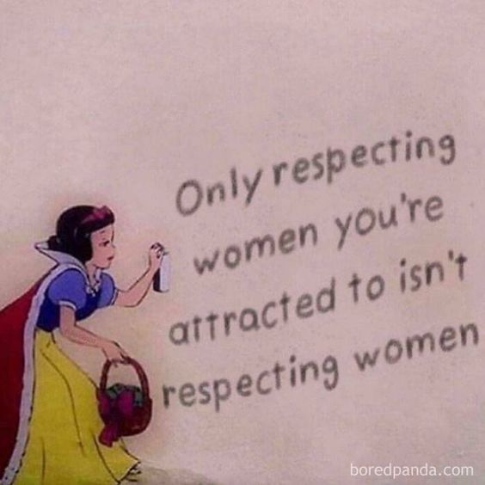
‘’Το να σέβεσαι μόνο τις γυναίκες που σε ελκύουν δεν σημαίνει σεβασμός προς ολόκληρο το γυναίκειο φύλο.’’

Slide 6
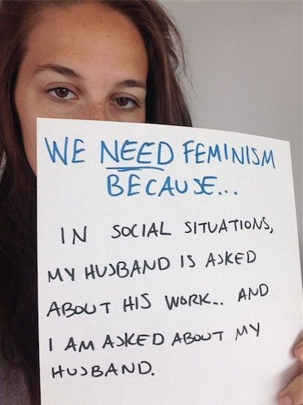
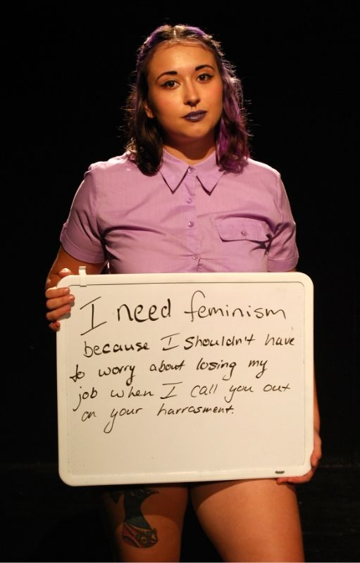
Η σεξουαλική παρενόχληση ήταν για δεκαετίες και εν μέρει συνεχίζει να είναι μία υπαρκτή αλλά αθέατη κατάσταση την οποία η κοινωνία θεωρούσε και συνεχίζει να αντιμετωπίζει σαν ένα θέμα ταμπού όταν δεν απέκρυπτε την ύπαρξη της. Στους χώρους της εργασίας το φαινόμενο αυτό είχε ως αποτέλεσμα τη θυματοποίηση των εργαζόμενων και κυρίως των γυναικών, οι οποίες υφίσταντο µία άνιση μεταχείριση και αποσιωπούσαν το γεγονός, φοβούμενες κυρίως τον διασυρμό και την κοινωνική κατακραυγή, αλλά και την επιδείνωση των εργασιακών τους συνθηκών. Οι εργαζόμενες γυναίκες προτιμούν αντίθετα να παραμένουν στην σιωπή. Μία έρευνα αναφέρει ότι το 13.3% των γυναικών-θυμάτων σεξουαλικής παρενόχλησης στην εργασία δεν εκμυστηρεύεται την εμπειρία του σε κανέναν.
Το φεμινιστικό κίνημα επέδρασε καταλυτικά στην ανατροπή αυτής της κατάστασης. Μέσα από τους αγώνες και τις πιέσεις που άσκησε, επέτυχε να δοθεί μεγαλύτερη προσοχή σε θέματα όπως η ισότητα, η κακοποίηση, ο βιασμός και η σεξουαλική παρενόχληση.

Slide 7
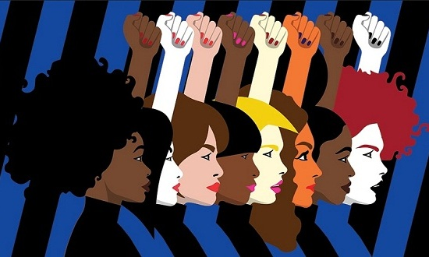
Η ΠΑΤΡΙΑΡΧΙΑ ΒΙΑΖΕΙ ΚΑΙ ΣΚΟΤΩΝΕΙ ΣΤΟ ΔΡΟΜΟ
Μέσα στο 2021 ήρθαν στο φως 13 γυναικοκτονίες και δεκάδες περιστατικά έμφυλης βίας. Η έμφυλη βία δεν είναι διαχωρισμένη από τις υπόλοιπες καταπιέσεις που δεχόμαστε λόγω εθνικότητας, κοινωνικής τάξης, σεξουαλικού προσανατολισμού κτλ. και φυσικά είναι το αποτέλεσμα μιας βαθιάς πατριαρχικής κοινωνίας, που σαφώς προϋπήρχε του καπιταλισμού αναπαράγεται και θρέφεται από τη δομή του και προπαγανδίζεται από τα ΜΜΕ.
Στεκόμαστε η μια δίπλα στην άλλη
Στεκόμαστε αλληλέγγυα δίπλα στις γυναίκες που έσπασαν τη σιωπή τους αλλά και σε εκείνες που ακόμα δεν βρήκαν το θάρρος να μιλήσουν
Στεκόμαστε εχθρικά απέναντι σε κάθε μορφή έμφυλης βίας.

